Slide 1

개인 성적 관리 프로그램 최종발표
이름 : 김아영(202311394)
날짜 : 2024.07.17
학과 : 컴퓨터공학과

Slide 2


목차
5
UI 구현 영상
1
필요성 및 목적
3
개발환경
2
개발 내용 및 주요 기능
4
파일구조(텍스트 파일)

Slide 3



필요성 및 목적
졸업때까지 성적을 관리를 못해
졸업을 못하는 학생들을 위함
성적을 관리하여 학점 관리를 할
수 있는 프로그램을 개발하기로 함

Slide 4
개발 내용 및 주요 기능
주요기능 | 내용 | 구현여부
성적 추가 | 자신이 추가하고 싶은 성적(교과목, 년도/학기, 이수 구분, 등급, 학점)을 저장하는 기능 | ○
성정 수정 | 자신이 추가한 성적(교과목, 년도/학기, 이수 구분, 등급, 학점)을 수정하여 저장하는 기능 | ○
성적 삭제 | 자신이 삭제하고 싶은 성적(교과목, 년도/학기, 이수 구분, 등급, 학점)을 삭제할 수 있는 기능 | ○
성적 검색 | 입력한 키워드(교과목, 년도/학기, 이수 구분, 등급, 학점)을 검색하는 기능 | ○
성적 열람 | 저장한 텍스트 파일을 저장하고 여는 기능 | ○

Slide 5


개발환경
개발 환경
개발 언어

Slide 6
파일구조(텍스트 파일)변경
과목명 | 년도/학기 | 이수구분 | 등급 | 학점
사회봉사Ｉ | 2023/1학기 | 교양필수 | P | 0
사고와표현Ⅰ－글쓰기 | 2023/1학기 | 교양필수 | B+ | 3.5
드림프로젝트 | 2023/1학기 | 교양필수 | A+ | 4.5
일본의생활문화 | 2023/1학기 | 교양선택 | C | 2
ＳＵ진로코칭Ⅰ | 2023/1학기 | 교양필수 | P | 0
데이터기반사고 | 2023/1학기 | 교양필수 | B | 3
미국문화의이해 | 2023/1학기 | 교양선택 | A+ | 4.5
프로그래밍Ｉ | 2023/1학기 | 전공선택 | B | 3
컴퓨터개론 | 2023/1학기 | 전공선택 | B+ | 3.5
사고와표현Ⅱ－말하기 | 2023/2학기 | 교양필수 | A | 4
영어회화Ⅰ | 2023/2학기 | 교양필수 | B | 3
일본어Ⅱ | 2023/2학기 | 교양선택 | C+ | 2.5
대학수학 | 2023/2학기 | 교양선택 | B | 3
ＳＵ인성코칭Ⅰ | 2023/2학기 | 교양필수 | P | 0
비판적사고 | 2023/2학기 | 교양필수 | B+ | 3.5
프로그래밍ＩＩ | 2023/2학기 | 전공선택 | B+ | 3.5
디지털공학설계 | 2023/2학기 | 전공선택 | B+ | 3.5

Slide 7
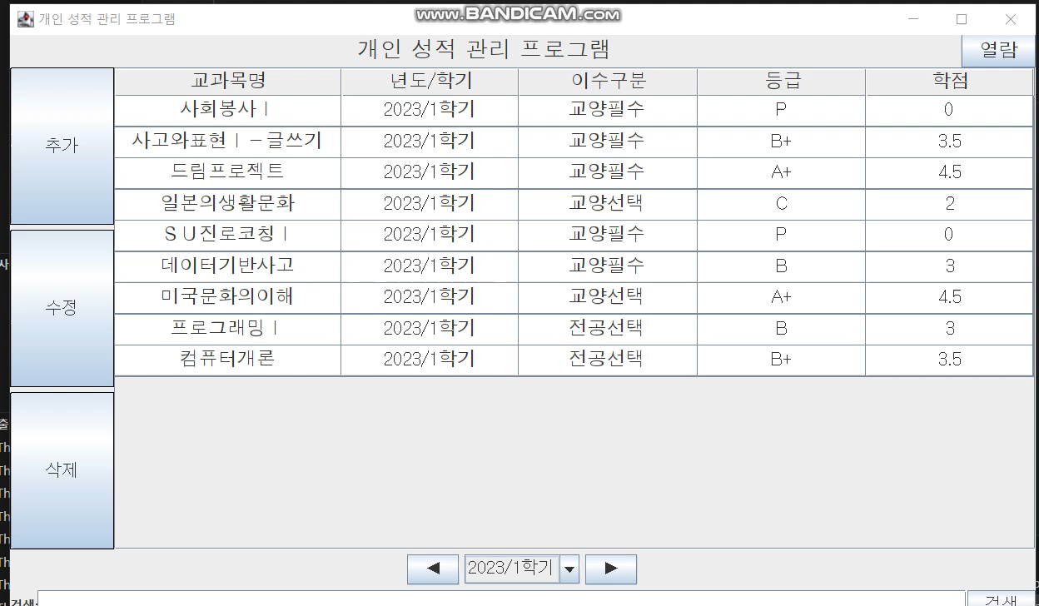
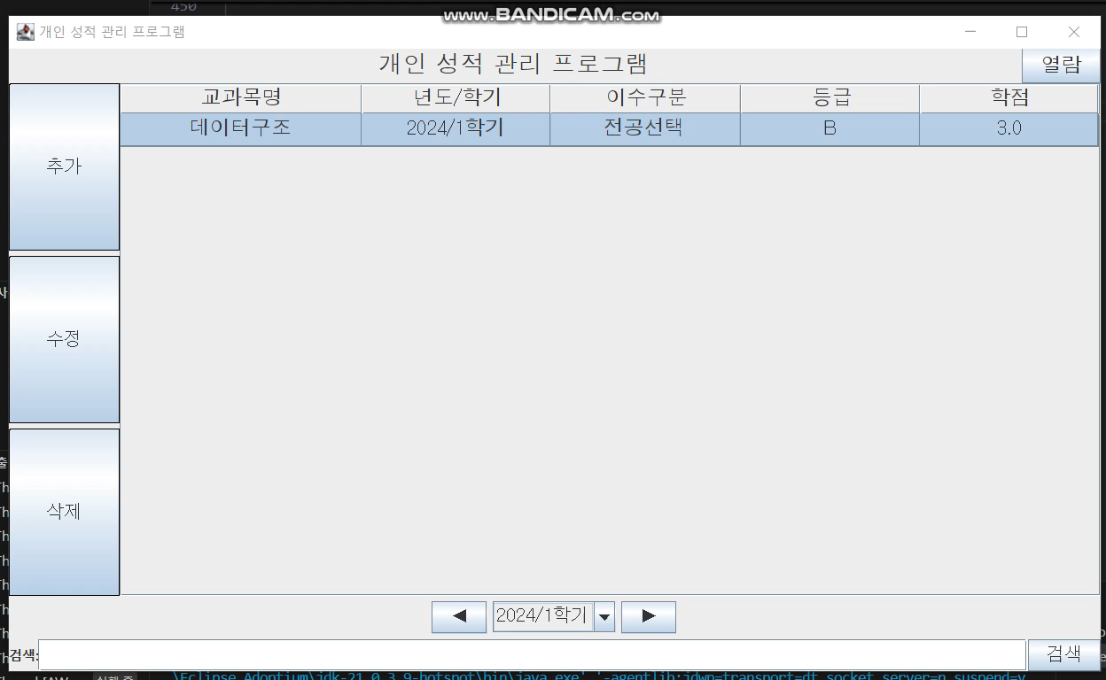
UI 구현 영상
->성적 추가
->성적 수정

Slide 8

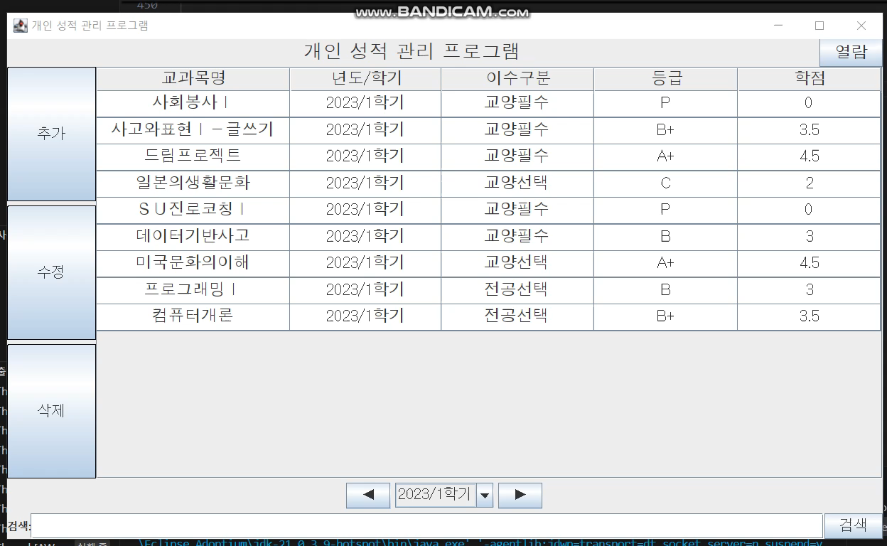
UI 구현 영상
->성적 삭제
->성적 검색

Slide 9
감사합니다

